Slide 1
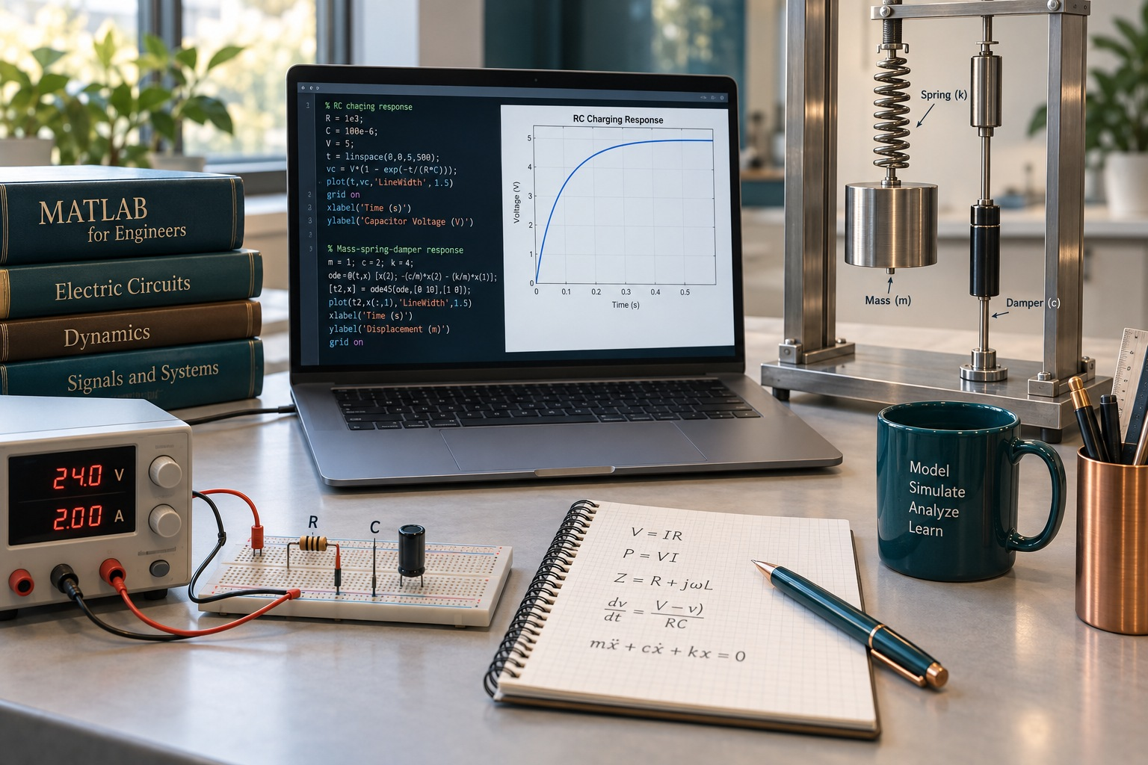
برنامه‌نویسی متلب
ویژه مهندسی برق و مکانیک
مثال‌های کامل و پاسخ تمرین‌ها
محمدرضا خیری
تصویر مفهومی آموزشی
1
Notes:
Original instructional explanation.
Conceptual teaching image generated for this course; not a software screenshot or measured result.

Slide 2
سرفصل‌های دوره
‎1.‎ محیط کار و محاسبات پایه
‎2.‎ آرایه و جبر خطی
‎3.‎ منطق و توابع
‎4.‎ داده و نمایش نتیجه
‎5.‎ روش‌های عددی
‎6.‎ پروژه و کیفیت کد
محمدرضا خیری
2
Notes:
Original instructional explanation.

Slide 3
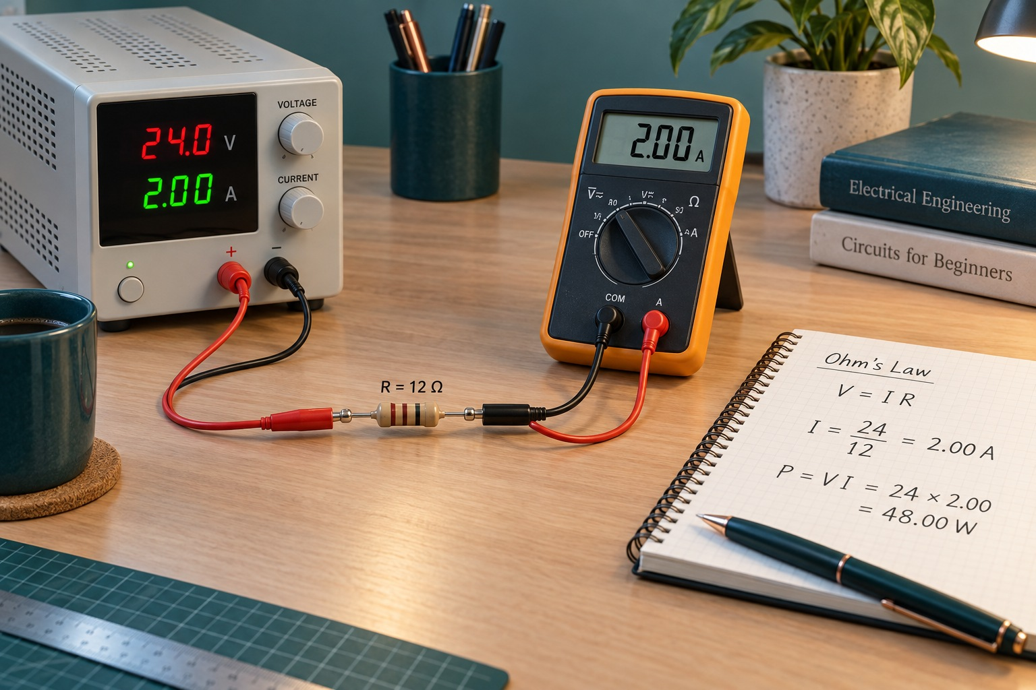
محیط کار و محاسبات پایه
فصل ‎1‎
مدل، مثال و پاسخ تشریحی
تصویر مفهومی آموزشی
محمدرضا خیری
3
Notes:
Original instructional explanation.
Conceptual teaching image generated for this course; not a software screenshot or measured result.

Slide 4
مسیر دوره و پیش‌نیازها
این دوره از متغیر و آرایه آغاز می‌شود و به مدل‌سازی عددی و آزمون کد می‌رسد‎.‎
پیش‌نیاز ریاضی‎:‎ جبر دبیرستان و آشنایی اولیه با مشتق و انتگرال‎.‎
برای مثال‌های اصلی، ‎MATLAB‎ پایه کافی است‎.‎ نیاز به جعبه‌ابزار در هر مثال مشخص می‌شود‎.‎
محمدرضا خیری
4
Notes:
Original instructional explanation.

Slide 5
‎Command Window‎، ‎Workspace‎ و ‎Editor‎
‎Command Window‎ برای اجرای سریع یک دستور است‎.‎
‎Workspace‎ مقدار، ابعاد و نوع متغیرها را نشان می‌دهد‎.‎
‎Editor‎ محل ذخیره برنامه در فایل ‎.m‎ است‎.‎ فایل باید روی مسیر جاری یا مسیر جست‌وجوی ‎MATLAB‎ باشد‎.‎
محمدرضا خیری
5
Notes:
Original instructional explanation.

Slide 6
واحدها و نمایش اعداد
برای محاسبات مهندسی، واحد هر ورودی را پیش از نوشتن کد مشخص کنید‎.‎
در این دوره، ‎SI‎ مبناست‎:‎ ولت، آمپر، اهم، متر، ثانیه و نیوتن‎.‎
‎format‎ فقط نمایش عدد را تغییر می‌دهد‎.‎ مقدار ذخیره‌شده با انتخاب ‎format short‎ یا ‎long‎ عوض نمی‌شود‎.‎
محمدرضا خیری
6
Notes:
Original instructional explanation.

Slide 7
نام‌گذاری و نوع متغیر
نام متغیر را با حرف شروع کنید و آن را با نام تابع داخلی یکسان نگذارید‎.‎
‎class‎ نوع و ‎size‎ ابعاد را گزارش می‌کنند‎. whos‎ فهرست متغیرهای موجود را نشان می‌دهد‎.‎
برای مقادیر فیزیکی، نامی مانند ‎voltage_V‎ یا ‎time_s‎ خواندن واحد را آسان می‌کند‎.‎
محمدرضا خیری
7
Notes:
Original instructional explanation.

Slide 8
قانون اهم و توان
مقاومت ۱۲ اهم به منبع ۲۴ ولت متصل است‎.‎ جریان و توان را محاسبه کنید‎.‎
V = 24; R = 12;
i = V/R;
P = V*i;
fprintf('I = %.2f A\nP = %.2f W\n',i,P);
assert(i == 2 && P == 48);
محمدرضا خیری
8
Notes:
Reference: https://www.mathworks.com/help/matlab/ref/fprintf.html

Slide 9
پاسخ قانون اهم و توان
‪I = 2.00 A‬
‪P = 48.00 W‬
تقسیم ولتاژ بر مقاومت، جریان را می‌دهد‎.‎ توان از حاصل‌ضرب ولتاژ و جریان به دست می‌آید‎.‎ علامت ‎=‎ انتساب
است‎.‎
محمدرضا خیری
9
Notes:
Reference: https://www.mathworks.com/help/matlab/ref/fprintf.html

Slide 10
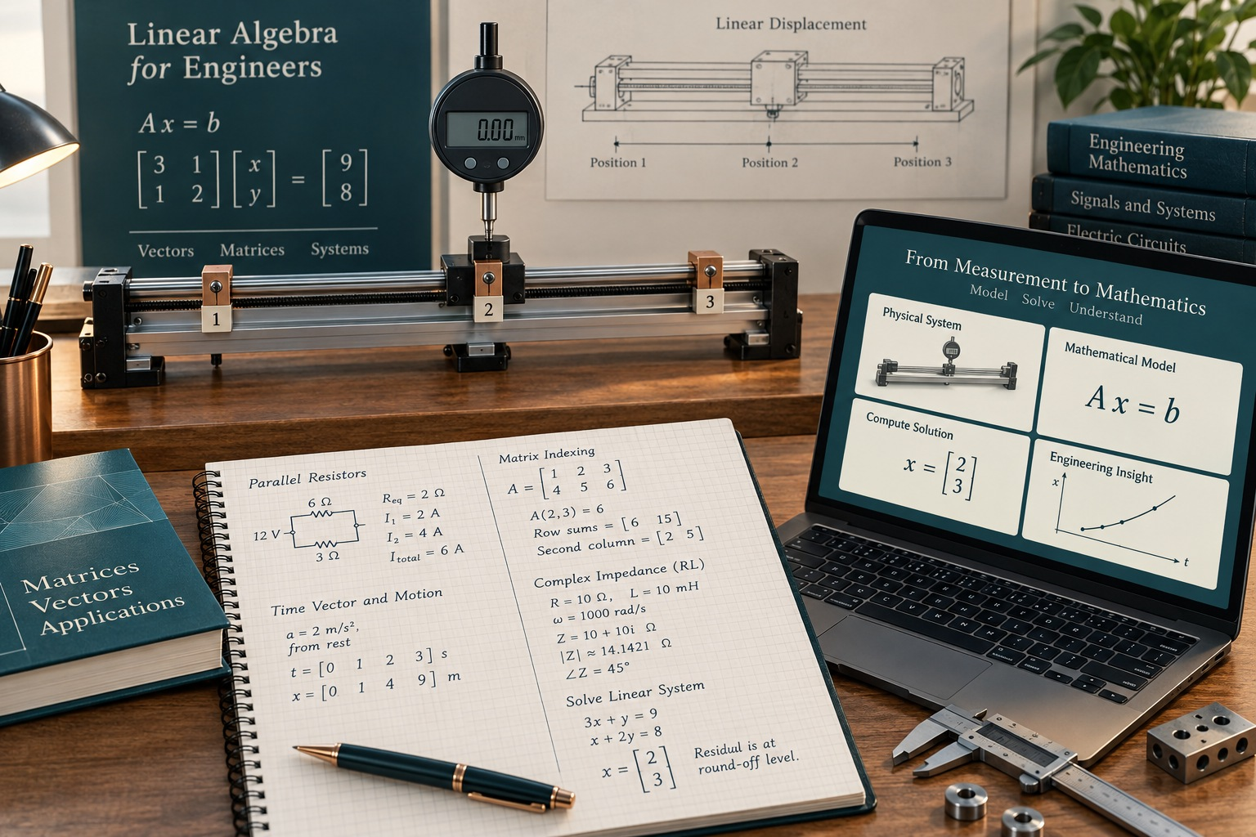
آرایه و جبر خطی
فصل ‎2‎
مدل، مثال و پاسخ تشریحی
تصویر مفهومی آموزشی
محمدرضا خیری
10
Notes:
Original instructional explanation.
Conceptual teaching image generated for this course; not a software screenshot or measured result.

Slide 11
بردار سطری و ستونی
‎[1 2 3]‎ یک بردار سطری است‎. [1;2;3]‎ بردار ستونی می‌سازد‎.‎
برای ضرب ماتریسی، تعداد ستون‌های عامل اول با تعداد سطرهای عامل دوم برابر است‎.‎
‎transpose‎ با عملگر نقطه و کوتیشن، ترانهاده بدون مزدوج را می‌سازد؛ کوتیشن تنها، برای داده مختلط
مزدوج هم می‌کند‎.‎
محمدرضا خیری
11
Notes:
Original instructional explanation.

Slide 12
اندیس‌گذاری منطقی و ابعاد
ماسک منطقی، اعضایی را انتخاب می‌کند که شرط را برقرار می‌کنند‎.‎
‎numel‎ تعداد همه اعضا را می‌دهد و ‎size‎ ابعاد هر راستا را گزارش می‌کند‎.‎
پیش از انتساب به یک بخش آرایه، سازگاری ابعاد سمت راست و بخش انتخاب‌شده را بررسی کنید‎.‎
محمدرضا خیری
12
Notes:
Original instructional explanation.

Slide 13
مقاومت‌های موازی
دو مقاومت ۶ و ۳ اهم موازی‌اند‎.‎ مقاومت معادل و جریان منبع ۱۲ ولت را پیدا کنید‎.‎
R = [6 3];
Req = 1/sum(1./R);
Ibranch = 12./R;
Itotal = sum(Ibranch);
disp(Req); disp(Ibranch); disp(Itotal);
assert(abs(Req-2) < 1e-12);
محمدرضا خیری
13
Notes:
Reference: https://www.mathworks.com/help/matlab/ref/double.rdivide.html

Slide 14
پاسخ مقاومت‌های موازی
مقاومت معادل‎:‎ ۲ اهم
جریان شاخه‌ها‎:‎ ۲ و ۴ آمپر
جریان کل‎:‎ ۶ آمپر
‎./‎ تقسیم عضو به عضو است‎.‎ نوشتن ‎1/R‎ به‌جای ‎1./R‎ معنای جبر خطی متفاوتی دارد‎.‎
محمدرضا خیری
14
Notes:
Reference: https://www.mathworks.com/help/matlab/ref/double.rdivide.html

Slide 15
بردار زمان و حرکت
حرکت با شتاب ۲ متر بر مجذور ثانیه از سکون شروع می‌شود‎.‎ مکان در زمان‌های ۰ تا ۳ ثانیه را حساب کنید‎.‎
t = 0:1:3;
a = 2; x0 = 0; v0 = 0;
x = x0 + v0*t + 0.5*a*t.^2;
disp(x);
assert(isequal(x,[0 1 4 9]));
محمدرضا خیری
15
Notes:
Reference: https://www.mathworks.com/help/matlab/ref/double.power.html

Slide 16
پاسخ بردار زمان و حرکت
‪x = [0 1 4 9] m‬
‎.^‎ توان عضو به عضو است‎.‎ هر عضو زمان، یک نمونه از مسیر حرکت را می‌سازد‎.‎
محمدرضا خیری
16
Notes:
Reference: https://www.mathworks.com/help/matlab/ref/double.power.html

Slide 17
اندیس‌گذاری ماتریس
عنصر سطر دوم، ستون سوم و مجموع هر سطر ماتریس را پیدا کنید‎.‎
A = [1 2 3; 4 5 6];
value = A(2,3);
rowsum = sum(A,2);
column = A(:,2);
disp(value); disp(rowsum); disp(column);
assert(value == 6);
محمدرضا خیری
17
Notes:
Reference: https://www.mathworks.com/help/matlab/ref/colon.html

Slide 18
پاسخ اندیس‌گذاری ماتریس
عنصر‎:‎ ۶
مجموع سطرها‎: [6; 15]‎
ستون دوم‎: [2; 5]‎
اندیس ‎MATLAB‎ از یک شروع می‌شود‎.‎ دونقطه در ‎A(:,2)‎ همه سطرها را انتخاب می‌کند‎.‎
محمدرضا خیری
18
Notes:
Reference: https://www.mathworks.com/help/matlab/ref/colon.html

Slide 19
امپدانس مختلط مدار ‎RL‎
در فرکانس زاویه‌ای ۱۰۰۰ رادیان بر ثانیه، ‎R=10‎ اهم و ‎L=10‎ میلی‌هانری است‎.‎ دامنه و فاز امپدانس را بیابید‎.‎
R = 10; L = 0.01; w = 1000;
Z = R + 1i*w*L;
magZ = abs(Z);
phaseDeg = angle(Z)*180/pi;
disp(Z); disp([magZ phaseDeg]);
محمدرضا خیری
19
Notes:
Reference: https://www.mathworks.com/help/matlab/ref/angle.html

Slide 20
پاسخ امپدانس مختلط مدار ‎RL‎
‪Z = 10 + 10i ohm‬
دامنه ‎≈ 14.1421 ohm‎
فاز ‎= 45 deg‎
‎1i‎ را برای واحد موهومی به کار می‌بریم تا مقدار احتمالی متغیر ‎i‎ محاسبه را خراب نکند‎. angle‎ پاسخ را به رادیان
می‌دهد‎.‎
محمدرضا خیری
20
Notes:
Reference: https://www.mathworks.com/help/matlab/ref/angle.html

Slide 21
حل دستگاه خطی
دستگاه ‎3x+y=9‎ و ‎x+2y=8‎ را بدون محاسبه معکوس صریح حل کنید‎.‎
A = [3 1; 1 2]; b = [9; 8];
x = A\b;
residual = norm(A*x-b);
disp(x); disp(residual);
assert(residual < 1e-12);
محمدرضا خیری
21
Notes:
Reference: https://www.mathworks.com/help/matlab/ref/double.mldivide.html

Slide 22
پاسخ حل دستگاه خطی
‎x = [2; 3]‎
باقیمانده در حد خطای گرد کردن است‎.‎
عملگر ‎\‎ دستگاه را حل می‌کند‎. norm(A*x-b)‎ میزان سازگاری جواب با معادلات را بررسی می‌کند‎.‎
محمدرضا خیری
22
Notes:
Reference: https://www.mathworks.com/help/matlab/ref/double.mldivide.html

Slide 23
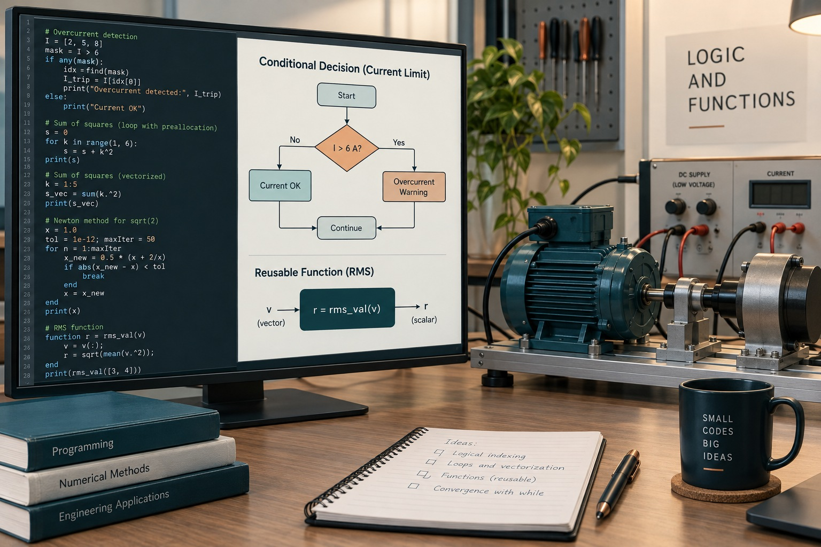
منطق و توابع
فصل ‎3‎
مدل، مثال و پاسخ تشریحی
تصویر مفهومی آموزشی
محمدرضا خیری
23
Notes:
Original instructional explanation.
Conceptual teaching image generated for this course; not a software screenshot or measured result.

Slide 24
اسکریپت، تابع و دامنه متغیر
اسکریپت با متغیرهای فضای فراخواننده کار می‌کند‎.‎
تابع ورودی و خروجی مشخص دارد و متغیرهای محلی ایجاد می‌کند‎.‎
نام فایل تابع اصلی با نام همان تابع یکسان است‎.‎ وابستگی به متغیر پنهان، بازاستفاده و آزمون را دشوار
می‌کند‎.‎
محمدرضا خیری
24
Notes:
Original instructional explanation.

Slide 25
شرط، حلقه و پایان بلوک
‎if‎ انتخاب مسیر را انجام می‌دهد، ‎for‎ روی شمارش یا مجموعه حرکت می‌کند و ‎while‎ تا برقراری شرط تکرار
می‌شود‎.‎
هر بلوک با ‎end‎ پایان می‌یابد‎.‎
در حلقه همگرایی، هم شرط خطا و هم سقف تکرار لازم است‎.‎
محمدرضا خیری
25
Notes:
Original instructional explanation.

Slide 26
تشخیص اضافه‌جریان
نمونه‌های جریان ‎[2, 5, 8]‎ آمپر هستند‎.‎ بیش از ۶ آمپر را مشخص کنید و هشدار مناسب چاپ کنید‎.‎
current = [2 5 8]; limit = 6;
over = current > limit;
if any(over)
disp('Overcurrent detected');
else
disp('Current within limit');
end
disp(current(over));
محمدرضا خیری
26
Notes:
Reference: https://www.mathworks.com/help/matlab/ref/if.html

Slide 27
پاسخ تشخیص اضافه‌جریان
ماسک منطقی‎: [0, 0, 1]‎
خروجی هشدار و مقدار ۸ آمپر
‎if‎ یک شرط اسکالر می‌خواهد‎. any‎ ماسک چندنمونه‌ای را به تصمیم درباره وجود اضافه‌جریان تبدیل می‌کند‎.‎
محمدرضا خیری
27
Notes:
Reference: https://www.mathworks.com/help/matlab/ref/if.html

Slide 28
حلقه و پیش‌اختصاص
مجموع مربع اعداد ۱ تا ۵ را با حلقه و روش برداری محاسبه کنید‎.‎
values = zeros(1,5);
for k = 1:5
values(k) = k^2;
end
total1 = sum(values);
total2 = sum((1:5).^2);
disp([total1 total2]);
assert(total1 == 55 && total2 == 55);
محمدرضا خیری
28
Notes:
Reference: https://www.mathworks.com/help/matlab/ref/zeros.html

Slide 29
پاسخ حلقه و پیش‌اختصاص
هر دو روش‎:‎ ۵۵
پیش‌اختصاص از بزرگ شدن تدریجی آرایه جلوگیری می‌کند‎.‎ روش برداری در این مسئله کوتاه‌تر است، اما حلقه
روشن هم ابزار معتبر برنامه‌نویسی است‎.‎
محمدرضا خیری
29
Notes:
Reference: https://www.mathworks.com/help/matlab/ref/zeros.html

Slide 30
همگرایی با ‎while‎
عدد مثبت را با روش نیوتن به ریشه دوم ۲ نزدیک کنید‎.‎ شرط توقف و سقف تکرار داشته باشید‎.‎
x = 1; err = Inf; count = 0;
while err > 1e-10 && count < 50
next = 0.5*(x + 2/x);
err = abs(next-x);
x = next; count = count+1;
end
disp(x); disp(count);
assert(abs(x-sqrt(2)) < 1e-10);
محمدرضا خیری
30
Notes:
Reference: https://www.mathworks.com/help/matlab/ref/while.html

Slide 31
پاسخ همگرایی با ‎while‎
‪x‬ ≈ ‪1.41421356237‬
از ‎x=1‎، شرط تغییر مقدار پس از ۵ تکرار برقرار می‌شود‎.‎
ترکیب شرط خطا و سقف تکرار از حلقه بی‌پایان جلوگیری می‌کند‎.‎ شرط تغییر کوچک با بررسی باقیمانده معادله
کامل‌تر می‌شود‎.‎
محمدرضا خیری
31
Notes:
Reference: https://www.mathworks.com/help/matlab/ref/while.html

Slide 32
تابع ‎RMS‎
تابعی برای ‎RMS‎ بنویسید و آن را روی ‎[3,4]‎ آزمایش کنید‎.‎ ورودی بردار سطری یا ستونی را بپذیرد‎.‎
% Save as rms_basic.m
function r = rms_basic(x)
validateattributes(x,{'numeric'}, ...
{'vector','nonempty','finite'});
r = sqrt(mean(abs(x(:)).^2));
end
% Call in Command Window:
% r = rms_basic([3 4]);
محمدرضا خیری
32
Notes:
Reference: https://www.mathworks.com/help/matlab/ref/validateattributes.html

Slide 33
پاسخ تابع ‎RMS‎
‪r‬ ≈ ‪3.535533906‬
‎x(:)‎ شکل ورودی را به بردار ستونی یکسان تبدیل می‌کند‎. abs‎ باعث می‌شود تعریف برای ورودی مختلط نیز
درست بماند‎.‎
محمدرضا خیری
33
Notes:
Reference: https://www.mathworks.com/help/matlab/ref/validateattributes.html

Slide 34
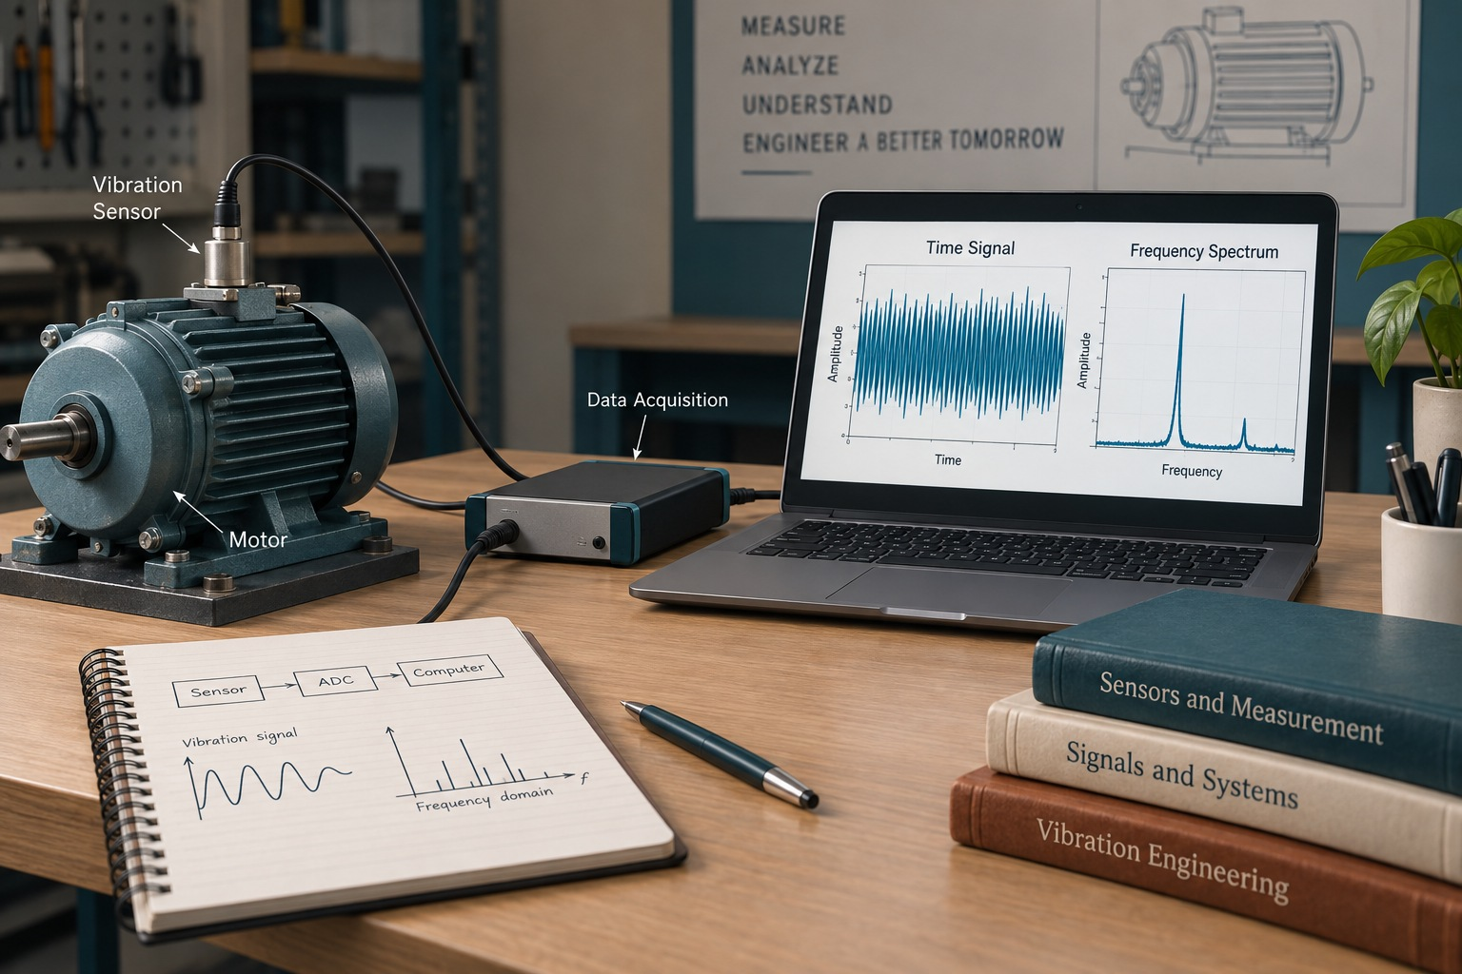
داده و نمایش نتیجه
فصل ‎4‎
مدل، مثال و پاسخ تشریحی
تصویر مفهومی آموزشی
محمدرضا خیری
34
Notes:
Original instructional explanation.
Conceptual teaching image generated for this course; not a software screenshot or measured result.

Slide 35
ساختار داده حسگر
برای یک حسگر ارتعاش، نام، نرخ نمونه‌برداری و نمونه‌ها را در یک ساختار نگه دارید و طول ثبت را محاسبه کنید‎.‎
sensor.name = 'Motor_A';
sensor.fs = 1000;
sensor.samples = zeros(1,2500);
duration = numel(sensor.samples)/sensor.fs;
disp(sensor.name); disp(duration);
محمدرضا خیری
35
Notes:
Reference: https://www.mathworks.com/help/matlab/ref/struct.html

Slide 36
پاسخ ساختار داده حسگر
نام‎: Motor_A‎
مدت ثبت‎: 2.5‎ ثانیه
مدت ‎N/fs‎ طول پنجره ثبت است‎.‎ فاصله زمانی اولین تا آخرین نمونه، برای شبکه یکنواخت برابر ‎(N-1)/fs‎ است‎.‎
محمدرضا خیری
36
Notes:
Reference: https://www.mathworks.com/help/matlab/ref/struct.html

Slide 37
جدول و فایل ‎CSV‎
دو نمونه زمان و ولتاژ را ذخیره کنید، دوباره بخوانید و میانگین ولتاژ را حساب کنید‎.‎
T = table([0;1],[2;4], ...
'VariableNames',{'Time_s','Voltage_V'});
writetable(T,'samples.csv');
U = readtable('samples.csv');
meanVoltage = mean(U.Voltage_V);
disp(meanVoltage);
assert(height(U) == 2);
محمدرضا خیری
37
Notes:
Reference: https://www.mathworks.com/help/matlab/ref/readtable.html

Slide 38
پاسخ جدول و فایل ‎CSV‎
میانگین‎:‎ ۳ ولت
فایل ‎samples.csv‎ شامل دو سطر داده است‎.‎
نام ستون‌ها واحد را روشن می‌کند‎.‎ مسیر ذخیره، پوشه جاری است؛ برنامه واقعی باید مسیر و مجوز نوشتن را
مشخص کند‎.‎
محمدرضا خیری
38
Notes:
Reference: https://www.mathworks.com/help/matlab/ref/readtable.html

Slide 39
نمودار شارژ خازن
برای مدار ‎RC‎ با ‎R=1‎ کیلو‌اهم، ‎C=100‎ میکروفاراد و ورودی ۵ ولت، ولتاژ خازن را رسم کنید‎.‎
R = 1000; C = 100e-6; Vin = 5;
tau = R*C;
t = linspace(0,5*tau,501);
v = Vin*(1-exp(-t/tau));
plot(t,v,'LineWidth',1.5); grid on;
xlabel('Time (s)'); ylabel('Voltage (V)');
fprintf('v(tau) = %.6f V\n',Vin*(1-exp(-1)));
محمدرضا خیری
39
Notes:
Reference: https://www.mathworks.com/help/matlab/ref/plot.html

Slide 40
پاسخ نمودار شارژ خازن
ثابت زمانی‎: 0.1‎ ثانیه
‪v(τ)‬ ≈ ‪3.160603 V‬
‪v(5τ)‬ ≈ ‪4.966310 V‬
محورها باید واحد داشته باشند‎.‎ شکل نمایی از مدل مرتبه اول و شرط اولیه صفر به دست می‌آید‎.‎
محمدرضا خیری
40
Notes:
Reference: https://www.mathworks.com/help/matlab/ref/plot.html

Slide 41
پاسخ تحلیلی مرجع
این نمودار از رابطه تحلیلی مثال ساخته شده است‎.‎
محمدرضا خیری
41
Notes:
Reference: https://www.mathworks.com/help/matlab/ref/plot.html
Data from the analytical formula in the worked example; not a MATLAB execution trace.

Slide 42
طیف سیگنال نمونه‌برداری‌شده
فرکانس یک سینوس ۵۰ هرتز را از ۱۰۰۰ نمونه با ‎fs=1000‎ هرتز پیدا کنید‎.‎
fs = 1000; N = 1000;
t = (0:N-1)/fs;
x = sin(2*pi*50*t);
Y = fft(x);
A = abs(Y(1:N/2+1))/N;
A(2:end-1) = 2*A(2:end-1);
f = (0:N/2)*fs/N;
[peak,index] = max(A);
disp([f(index) peak]);
محمدرضا خیری
42
Notes:
Reference: https://www.mathworks.com/help/matlab/ref/fft.html

Slide 43
پاسخ طیف سیگنال نمونه‌برداری‌شده
قله در ۵۰ هرتز
دامنه طیف یک‌طرفه ‎≈‎ ۱
دقت شبکه فرکانسی ‎fs/N‎ است‎.‎ دو برابر کردن فقط برای خانه‌های داخلی طیف یک‌طرفه انجام می‌شود، نه ‎DC‎ و
نایکوئیست‎.‎
محمدرضا خیری
43
Notes:
Reference: https://www.mathworks.com/help/matlab/ref/fft.html

Slide 44
پاسخ تحلیلی مرجع
این نمودار از رابطه تحلیلی مثال ساخته شده است‎.‎
محمدرضا خیری
44
Notes:
Reference: https://www.mathworks.com/help/matlab/ref/fft.html
Data from the analytical formula in the worked example; not a MATLAB execution trace.

Slide 45
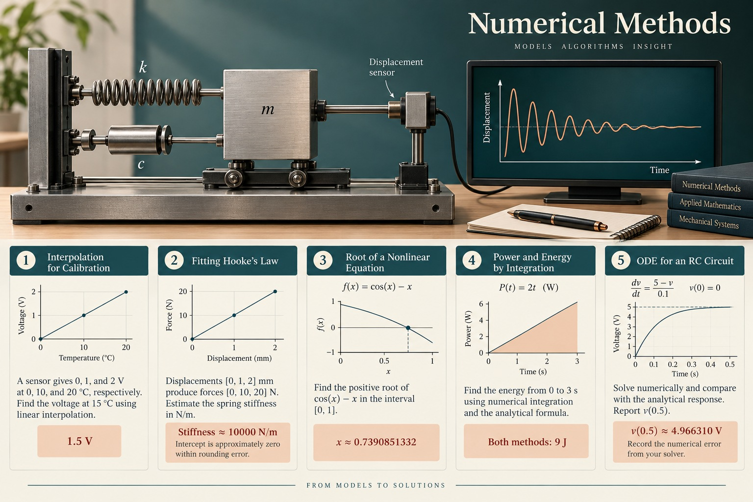
روش‌های عددی
فصل ‎5‎
مدل، مثال و پاسخ تشریحی
تصویر مفهومی آموزشی
محمدرضا خیری
45
Notes:
Original instructional explanation.
Conceptual teaching image generated for this course; not a software screenshot or measured result.

Slide 46
اعتماد به حل عددی
ابتدا مرجع تحلیلی یا یک حالت مرزی معلوم بسازید‎.‎
باقیمانده معادله و واحد خروجی را بررسی کنید‎.‎
همگرایی با تغییر تلرانس یا شبکه زمان به اعتبار عددی کمک می‌کند، اما درستی مدل فیزیکی را جدا باید
بررسی کرد‎.‎
محمدرضا خیری
46
Notes:
Original instructional explanation.

Slide 47
درون‌یابی کالیبراسیون
حسگر در ۰، ۱۰ و ۲۰ درجه به‌ترتیب ۰، ۱ و ۲ ولت می‌دهد‎.‎ ولتاژ در ۱۵ درجه را با درون‌یابی خطی بیابید‎.‎
temperature = [0 10 20];
voltage = [0 1 2];
estimate = interp1(temperature,voltage,15,'linear');
disp(estimate);
assert(abs(estimate-1.5) < 1e-12);
محمدرضا خیری
47
Notes:
Reference: https://www.mathworks.com/help/matlab/ref/interp1.html

Slide 48
پاسخ درون‌یابی کالیبراسیون
‎1.5‎ ولت
درون‌یابی میان داده‌هاست‎.‎ برون‌یابی بیرون بازه به فرض اضافی درباره رفتار حسگر نیاز دارد‎.‎
محمدرضا خیری
48
Notes:
Reference: https://www.mathworks.com/help/matlab/ref/interp1.html

Slide 49
برازش قانون هوک
جابجایی‌های ‎[0,1,2]‎ میلی‌متر، نیروهای ‎[0,10,20]‎ نیوتن داده‌اند‎.‎ سختی فنر را برحسب ‎N/m‎ برآورد کنید‎.‎
x = [0 1 2]*1e-3;
F = [0 10 20];
p = polyfit(x,F,1);
k = p(1); offset = p(2);
disp([k offset]);
assert(abs(k-10000) < 1e-8);
محمدرضا خیری
49
Notes:
Reference: https://www.mathworks.com/help/matlab/ref/polyfit.html

Slide 50
پاسخ برازش قانون هوک
سختی ‎≈ 10000 N/m‎
عرض از مبدأ در حد خطای گرد کردن صفر است‎.‎
تبدیل میلی‌متر به متر پیش از برازش ضروری است‎.‎ شیب بدون واحدگذاری درست، تفسیر فیزیکی نادرست
می‌دهد‎.‎
محمدرضا خیری
50
Notes:
Reference: https://www.mathworks.com/help/matlab/ref/polyfit.html

Slide 51
ریشه معادله غیرخطی
ریشه مثبت ‎cos(x)-x‎ را در بازه صفر تا یک پیدا کنید‎.‎
fun = @(x) cos(x)-x;
root = fzero(fun,[0 1]);
residual = abs(fun(root));
disp(root); disp(residual);
assert(residual < 1e-10);
محمدرضا خیری
51
Notes:
Reference: https://www.mathworks.com/help/matlab/ref/fzero.html

Slide 52
پاسخ ریشه معادله غیرخطی
‪x‬ ≈ ‪0.7390851332‬
تابع ناشناس، رابطه را به حل‌کننده می‌دهد‎.‎ تغییر علامت در بازه برای این مثال وجود دارد‎.‎ کوچک بودن باقیمانده
باید جدا بررسی شود‎.‎
محمدرضا خیری
52
Notes:
Reference: https://www.mathworks.com/help/matlab/ref/fzero.html

Slide 53
انتگرال توان و انرژی
توان ‎P(t)=2t‎ وات است‎.‎ انرژی از صفر تا سه ثانیه را با انتگرال عددی و فرمول تحلیلی بیابید‎.‎
P = @(t) 2*t;
E = integral(P,0,3);
reference = 3^2;
disp([E reference]);
assert(abs(E-reference) < 1e-10);
محمدرضا خیری
53
Notes:
Reference: https://www.mathworks.com/help/matlab/ref/integral.html

Slide 54
پاسخ انتگرال توان و انرژی
هر دو روش‎:‎ ۹ ژول
انتگرال توان نسبت به زمان، انرژی را می‌دهد‎.‎ این مثال مرجع تحلیلی دارد و برای آزمون مسیر عددی مناسب
است‎.‎
محمدرضا خیری
54
Notes:
Reference: https://www.mathworks.com/help/matlab/ref/integral.html

Slide 55
معادله دیفرانسیل ‎RC‎
معادله ‎dv/dt=(5-v)/0.1‎ را با ولتاژ اولیه صفر حل و با پاسخ تحلیلی مقایسه کنید‎.‎
tau = 0.1; Vin = 5;
rhs = @(t,v) (Vin-v)/tau;
opts = odeset('RelTol',1e-8,'AbsTol',1e-10);
[t,v] = ode45(rhs,[0 0.5],0,opts);
ref = Vin*(1-exp(-t/tau));
maxError = max(abs(v-ref));
plot(t,v,t,ref,'--'); grid on;
disp(maxError);
محمدرضا خیری
55
Notes:
Reference: https://www.mathworks.com/help/matlab/ref/ode45.html

Slide 56
پاسخ معادله دیفرانسیل ‎RC‎
‪v(0.5)‬ ≈ ‪4.966310 V‬
اختلاف عددی را با خروجی واقعی حل‌کننده ثبت کنید‎.‎
‎ode45‎ گام زمانی را تطبیقی انتخاب می‌کند‎.‎ مقدار دقیق خطا به نسخه و تنظیمات عددی وابسته است؛ این اسلاید
عدد اندازه‌گیری‌نشده برای آن اعلام نمی‌کند‎.‎
محمدرضا خیری
56
Notes:
Reference: https://www.mathworks.com/help/matlab/ref/ode45.html

Slide 57

پروژه و کیفیت کد
فصل ‎6‎
مدل، مثال و پاسخ تشریحی
تصویر مفهومی آموزشی
محمدرضا خیری
57
Notes:
Original instructional explanation.
Conceptual teaching image generated for this course; not a software screenshot or measured result.

Slide 58
عیب‌یابی با ‎breakpoint‎
نقطه توقف را پیش از دستور مشکوک قرار دهید‎.‎
مقدار، ‎class‎ و ‎size‎ متغیرها را در همان لحظه بررسی کنید‎.‎
یک بازتولید کوچک از خطا بسازید و پس از اصلاح، آزمونی اضافه کنید که همان خطا را آشکار کند‎.‎
محمدرضا خیری
58
Notes:
Original instructional explanation.

Slide 59
شیءگرایی و رابط گرافیکی
‎classdef‎ برای داده و رفتار مرتبط در یک کلاس به کار می‌رود‎.‎
‎App Designer‎ برای طراحی رابط و ‎callback‎ها مناسب است‎.‎
برای این مسیرهای پیشرفته، ابتدا محاسبه را در تابع مستقل و قابل آزمون نگه دارید و سپس آن را به رابط
یا کلاس متصل کنید‎.‎
محمدرضا خیری
59
Notes:
Original instructional explanation.

Slide 60
پروژه نهایی دوره
پروژه برق‎:‎ تحلیل داده جریان موتور، ‎RMS‎ و طیف، همراه گزارش واحدها‎.‎
پروژه مکانیک‎:‎ پاسخ جرم و فنر، تغییر میرایی و مقایسه با مرجع تحلیلی‎.‎
پاسخ نمونه‎:‎ ترکیب مثال‌های ‎RMS‎ و ‎FFT‎، یا مدل مکانیکی با ‎ζ=0.5.‎ تحویل شامل کد، نمودار و معیار آزمون
است‎.‎
محمدرضا خیری
60
Notes:
Original instructional explanation.

Slide 61
بردارسازی و کارایی
برای عملیات مستقل روی اعضای آرایه، نوشتن رابطه عضو به عضو معمولاً خواناتر است‎.‎
برای خروجی حلقه از پیش حافظه اختصاص دهید‎.‎
کارایی را روی اندازه داده مرتبط با کاربرد و با ‎timeit‎ اندازه بگیرید؛ کوتاه‌تر شدن کد به‌تنهایی اثبات سرعت
بیشتر نیست‎.‎
محمدرضا خیری
61
Notes:
Original instructional explanation.

Slide 62
جرم، فنر و میرایی
برای ‎m=1‎، ‎c=2‎ و ‎k=4‎، پاسخ آزاد از ‎x(0)=1‎ و ‎v(0)=0‎ را حل کنید‎.‎
m = 1; c = 2; k = 4;
rhs = @(t,z) [z(2);(-c*z(2)-k*z(1))/m];
[t,z] = ode45(rhs,[0 5],[1;0]);
plot(t,z(:,1),'LineWidth',1.5); grid on;
xlabel('Time (s)'); ylabel('Displacement (m)');
wn = sqrt(k/m); zeta = c/(2*sqrt(k*m));
disp([wn zeta]);
محمدرضا خیری
62
Notes:
Reference: https://www.mathworks.com/help/matlab/ref/ode45.html

Slide 63
پاسخ جرم، فنر و میرایی
‪ωn = 2 rad/s‬
‪ζ = 0.5‬
پاسخ کم‌میرایی با دامنه کاهشی
دو حالت، مکان و سرعت‌اند‎.‎ واحدهای جرم، میرایی و سختی به‌ترتیب ‎kg‎، ‎N.s/m‎ و ‎N/m‎ هستند‎.‎
محمدرضا خیری
63
Notes:
Reference: https://www.mathworks.com/help/matlab/ref/ode45.html

Slide 64
پاسخ تحلیلی مرجع
این نمودار از رابطه تحلیلی مثال ساخته شده است‎.‎
محمدرضا خیری
64
Notes:
Reference: https://www.mathworks.com/help/matlab/ref/ode45.html
Data from the analytical formula in the worked example; not a MATLAB execution trace.

Slide 65
بهینه‌سازی تک‌متغیره
پارامتر ‎u‎ را در بازه صفر تا چهار طوری انتخاب کنید که ‎(u-2)^2+1‎ کمینه شود‎.‎
cost = @(u) (u-2).^2+1;
[u,J] = fminbnd(cost,0,4);
disp([u J]);
assert(abs(u-2) < 1e-4);
محمدرضا خیری
65
Notes:
Reference: https://www.mathworks.com/help/matlab/ref/fminbnd.html

Slide 66
پاسخ بهینه‌سازی تک‌متغیره
‪u‬ ≈ ‪2‬
‪J‬ ≈ ‪1‬
این مثال مرجع تحلیلی ساده دارد‎.‎ در مسئله طراحی واقعی باید حدود پارامتر و واحد تابع هزینه مشخص شوند‎.‎
محمدرضا خیری
66
Notes:
Reference: https://www.mathworks.com/help/matlab/ref/fminbnd.html

Slide 67
آزمون و مدیریت خطا
ورودی نامعتبر مقاومت را رد کنید و برای ورودی معتبر، جریان را آزمون کنید‎.‎
% Save as safe_current.m
function i = safe_current(V,R)
validateattributes(R,{'numeric'}, ...
{'scalar','real','finite','positive'});
i = V/R;
end
% Test valid input:
% assert(safe_current(24,12) == 2)
% safe_current(24,0) must raise an error.
محمدرضا خیری
67
Notes:
Reference: https://www.mathworks.com/help/matlab/ref/assert.html

Slide 68
پاسخ آزمون و مدیریت خطا
ورودی ‎(24,12)‎ جریان ۲ آمپر می‌دهد‎.‎
‎R=0‎ باید خطای اعتبارسنجی ایجاد کند‎.‎
آزمون فقط ورودی معمولی را پوشش نمی‌دهد‎.‎ صفر، مقدار منفی و ‎NaN‎ هم باید مطابق قرارداد تابع بررسی
شوند‎.‎
محمدرضا خیری
68
Notes:
Reference: https://www.mathworks.com/help/matlab/ref/assert.html

Slide 69
منابع و مستندات رسمی
mathworks.com/help/matlab/ref/angle.html
mathworks.com/help/matlab/ref/assert.html
mathworks.com/help/matlab/ref/colon.html
mathworks.com/help/matlab/ref/double.mldivide.html
mathworks.com/help/matlab/ref/double.power.html
mathworks.com/help/matlab/ref/double.rdivide.html
mathworks.com/help/matlab/ref/fft.html
محمدرضا خیری
69
Notes:
Original instructional explanation.

Slide 70
منابع و مستندات رسمی
mathworks.com/help/matlab/ref/fminbnd.html
mathworks.com/help/matlab/ref/fprintf.html
mathworks.com/help/matlab/ref/fzero.html
mathworks.com/help/matlab/ref/if.html
mathworks.com/help/matlab/ref/integral.html
mathworks.com/help/matlab/ref/interp1.html
mathworks.com/help/matlab/ref/ode45.html
محمدرضا خیری
70
Notes:
Original instructional explanation.

Slide 71
منابع و مستندات رسمی
mathworks.com/help/matlab/ref/plot.html
mathworks.com/help/matlab/ref/polyfit.html
mathworks.com/help/matlab/ref/readtable.html
mathworks.com/help/matlab/ref/struct.html
mathworks.com/help/matlab/ref/validateattributes.html
mathworks.com/help/matlab/ref/while.html
mathworks.com/help/matlab/ref/zeros.html
محمدرضا خیری
71
Notes:
Original instructional explanation.

